Slide 1

第六节 对数与对数函数

Slide 3
2．对数的性质与运算法则

Slide 6
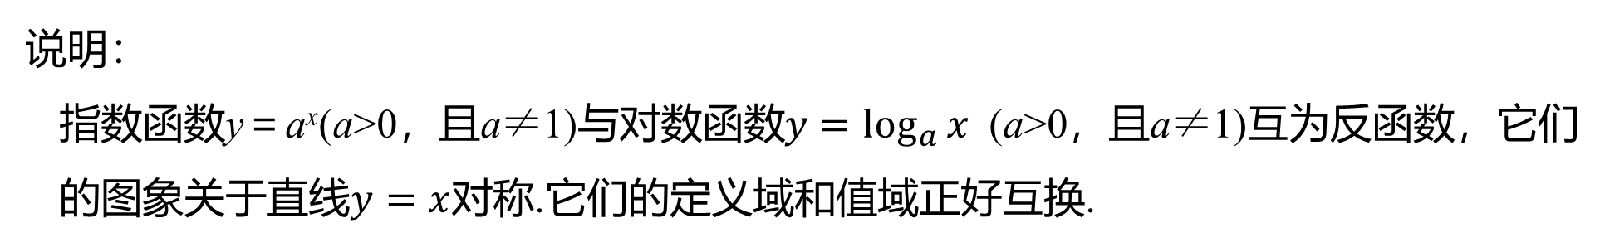
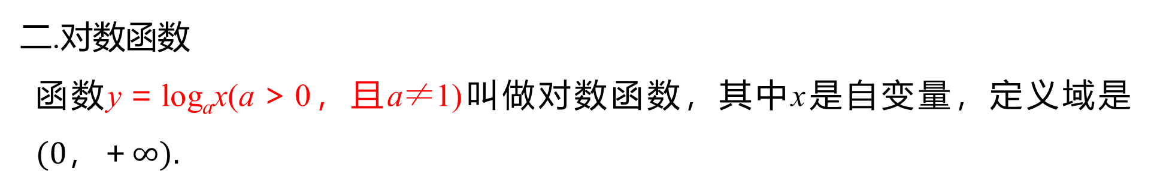
知识梳理
二.对数函数
函数y＝log_{a}x(a＞0，且a≠1)叫做对数函数，其中x是自变量，定义域是$(0，＋∞).$
说明：
指数函数y＝a^{x}(a>0，且a≠1)与对数函数$y=\log_{a}{x}$ (a>0，且a≠1)互为反函数，它们的图象关于直线$y=x$对称.它们的定义域和值域正好互换.

Slide 7
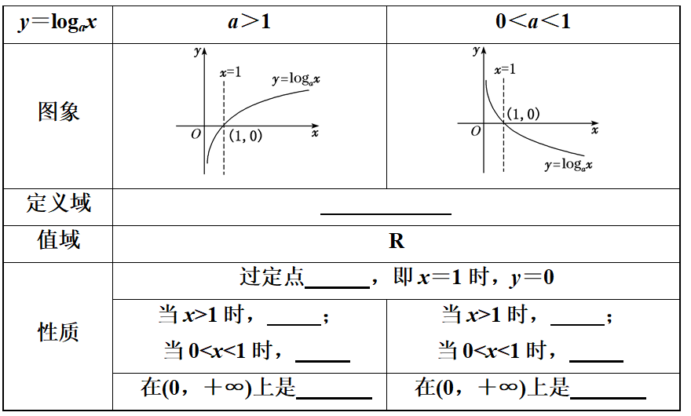
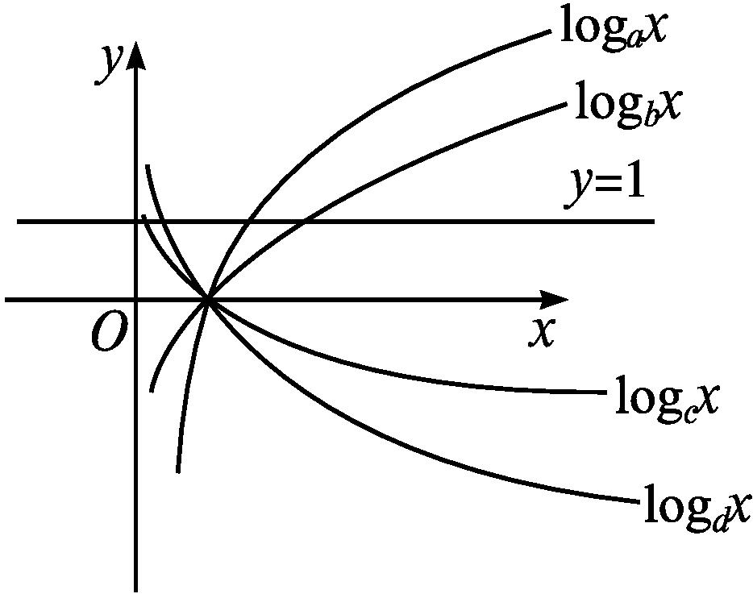
2.对数函数的图象和性质
1.对数函数

Slide 8
考点一 对数函数的图象及应用

Slide 9
总结
y
0
m
1
n
x

Slide 11
感悟提升
1.在识别函数图象时，要善于利用已知函数的性质、函数图象上的特殊点(与坐标轴的交点、最高点、最低点等)排除不符合要求的选项.
2.一些对数型方程问题常转化为相应的函数图象问题，利用数形结合法求解.

Slide 12
考点二 对数函数的性质及应用
角度1 比较大小

Slide 14
解题心得：解简单对数不等式,先统一底数,化为形如log_{a}f(x)>log_{a}g(x)(a>0,且a≠1)的不等式,再借助y=log_{a}x的单调性求解,当a>1时,

Slide 15
角度3 对数函数性质的综合应用

Slide 16

1
本课结束

